Slide 1
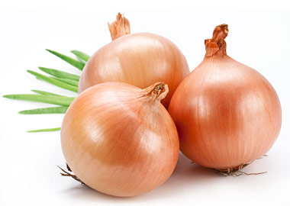
Цикл наблюдений за ростом лука
Подготовила:
воспитатель гр.«Гномики»
Г.А.Митрофанова

Slide 2
Цель:
1. Расширять знания о строении луковицы и о его пользе.

Slide 3
Задачи:
Показать зависимость роста лука от состояния природных процессов;
Формировать представления детей о необходимости света, тепла, влаги, почвы для роста луковицы
Фиксировать представление детей об изменениях роста луковиц в стакане воды и в контейнере с почвой;
Научить детей видеть результат своего труда.

Slide 4
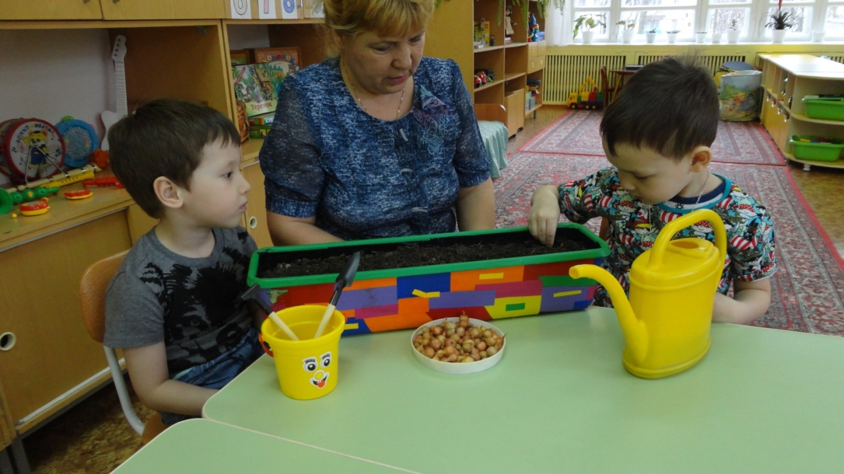
Выбираем одинаковые луковицы и помещаем их в разные условия
Посадка лука в землю и воду.

Slide 5
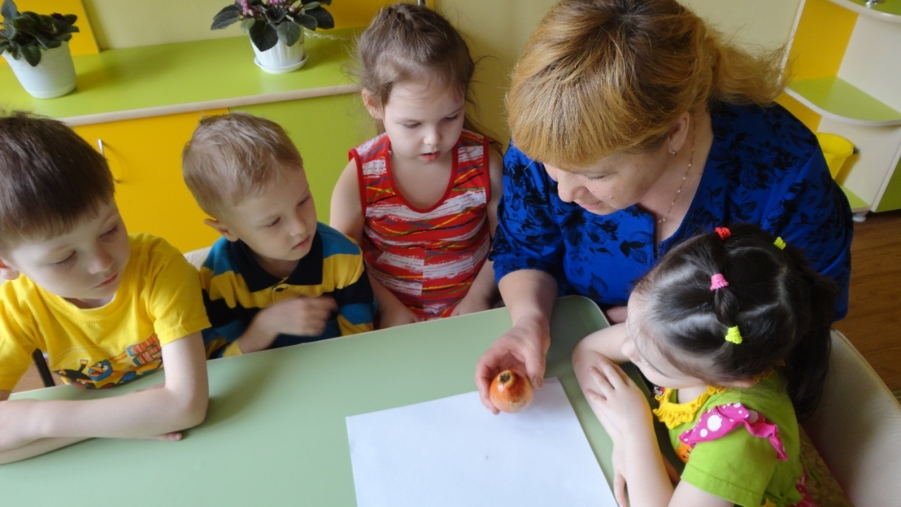
Появление белых корешков
Да, это действительно корни лука и место, где они
растут, называется «донце», как дно у кастрюльки.
Они похожи
на ниточки.
Благодаря им,
лучок
питается,
растет.

Slide 6
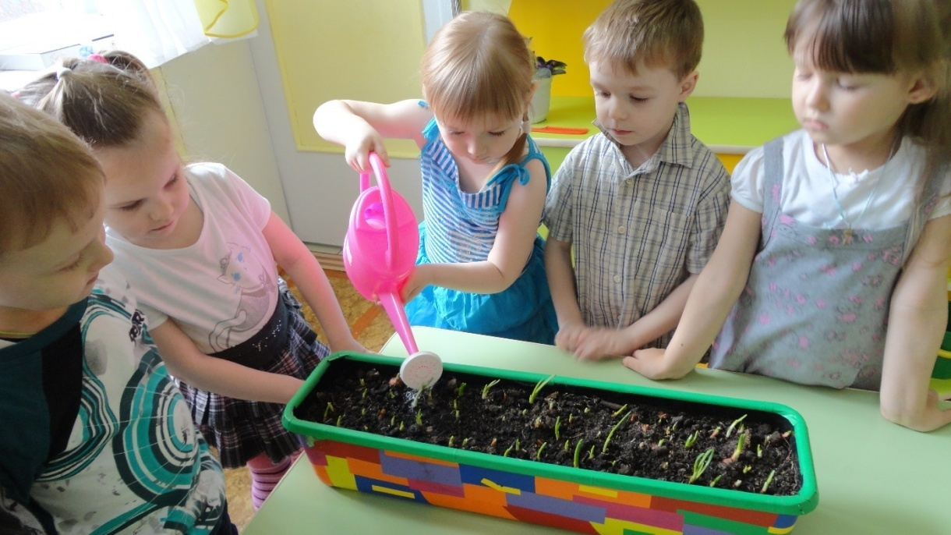
Наблюдение:
Прошла неделя, и мы вместе с детьми рассмотрели контейнеры с луком, растущими в воде и земле. Отметили изменения, произошедшие с луковицами. У лука, растущего в земле, появились первые «пёрышки» зелени.

Slide 7
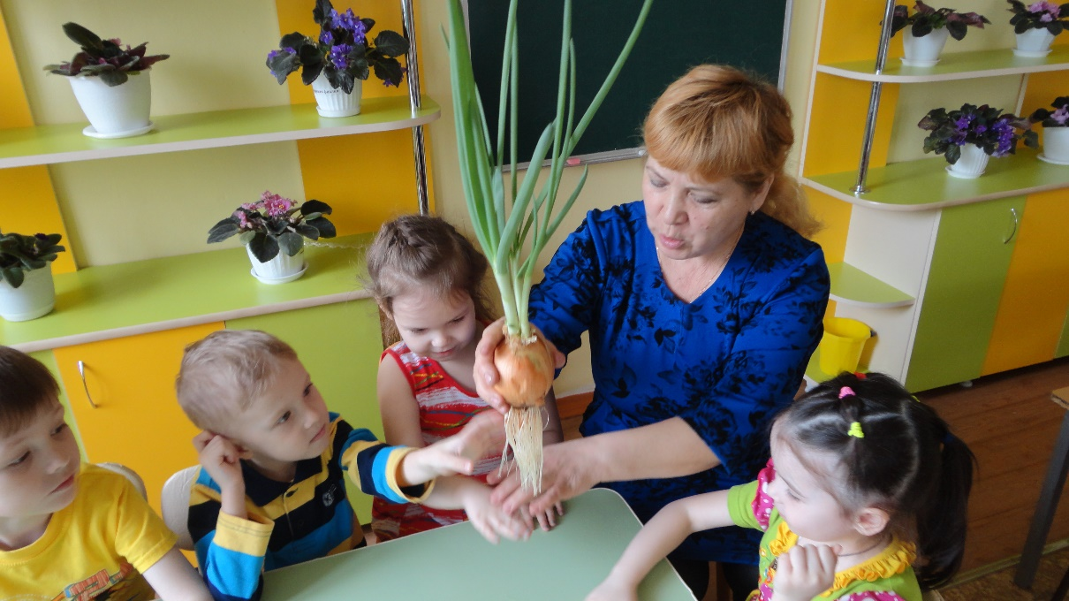
Спустя два дня зелёные «пёрышки» появились и у лука, растущего в воде. Созданные условия при этом были одинаковые. Спустя ещё неделю «пёрышки» лука во всех контейнерах заметно подросли. На протяжении всего времени дети с удовольствием ухаживали за
луком, с интересом
наблюдали за
происходящими
изменениями.

Slide 8
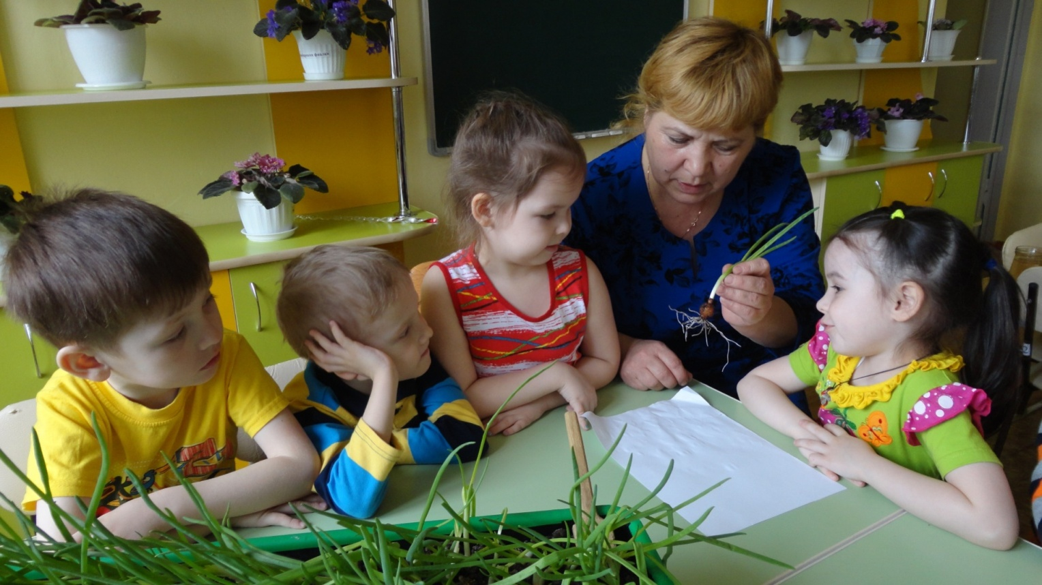
Рассмотрели корни лука во всех контейнерах. Побеседовали с детьми о их необходимости и нужности растениям. Сделали вывод: что благодаря им лук питается, растёт, живёт.

Slide 9
Дети поливают лучок

Slide 10
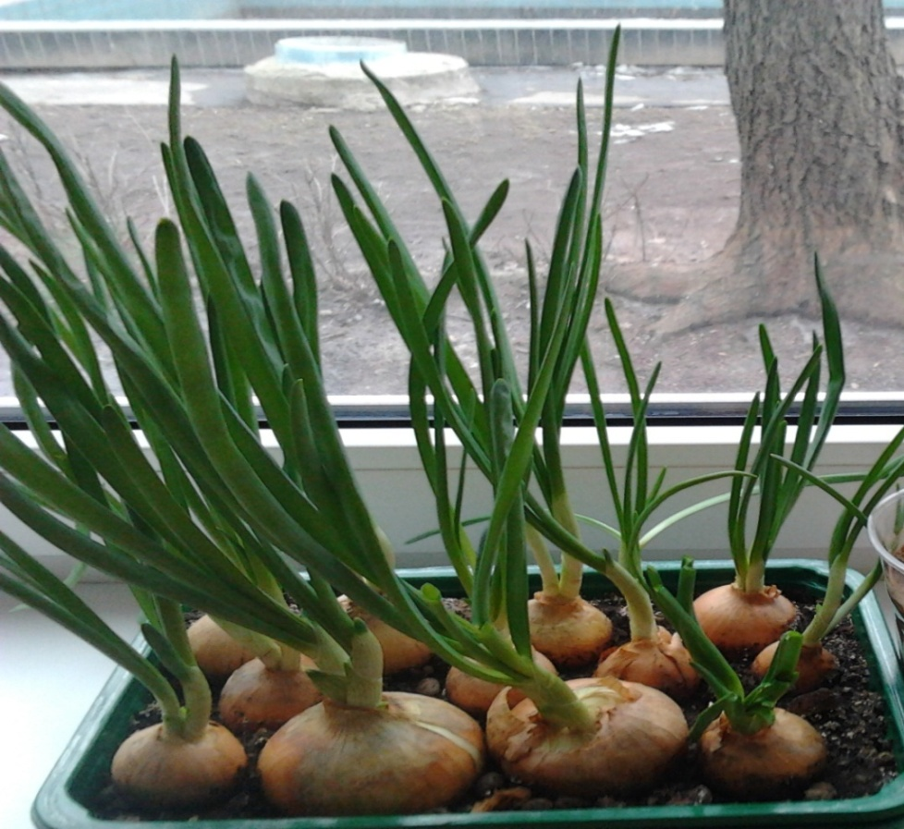
Наблюдение за луком в контейнерах
Через несколько дней заметили, что зелёные «пёрышки» потянулись к свету и наклонились в сторону окна . Луку необходимы не только вода, тепло, но и солнечный свет.

Slide 11
ЛУЧОК ПОДРОС
Спустя некоторое время ЛУК ЗАМЕТНО ВЫРОС И СТАЛ ДЛИННЕЕ, САМЫЙ ДЛИННЫЙ ЛУК БЫЛ В КОНТЕЙНЕРЕ С ЗЕМЛЁЙ.
Следовательно, благодаря питательным веществам, содержащихся в земле, лук в определённый период начинает ими обогащаться и интенсивно расти, а лук, находящийся в контейнере с водой, напротив, прекращает свой рост, так как питательных веществ, находящихся в воде, ему не хватает.

Slide 12
На заключительном этапе проектной деятельности ребятишки срезали лук

Slide 13
Дети с удовольствием съели его на обед

Slide 14
Подвижная игра «Есть у нас огород»
Цель :
закрепить у детей знания о том, какие овощи собирают на огороде;
Развивать познавательный интерес: Есть у нас огород , там зелёный лук растёт.
Вот такой ширины. Вот такой вышины.
Ты, лучок, сюда спеши.
И немного попляши.

Slide 15
Пословицы
«Вырастишь лук от семи недуг» «Лук с чесноком родные братья» «Кто ест лук, того бог избавит от вечных мук»
Лук - огородное растение.Очень полезное растение. Люди используют его не только в пищу, но и как лекарственное растение. У русского народа есть много пословиц и поговорок о полезных свойствах лука.

Slide 16
Результат
1. Дети научились сажать и ухаживать за луком, познакомились с условием роста лука, научились определять пользу зелёного лука. Познакомились с пословицами и поговорками об этом зелёном витамине.
2. У детей сформировались знания и представления о росте зелёного лука в комнатных условиях, как в контейнере с почвой так и в контейнере с водой.

